Slide 1

BIENVENIDOS

Slide 2
DEPARTAMENTO DE CIENCIAS DE LA ENERGÍA Y MECÁNICA
CARRERA DE INGENIERÍA MECÁNICA
DISEÑO E IMPLEMENTACIÓN DE UN CENTRO DE ENSAYOS MECÁNICOS DEL BAMBÚ EN EL LABORATORIO DE MECÁNICA DE MATERIALES DE LA UNIVERSIDAD DE LAS FUERZAS ARMADAS-ESPE
ANDRÉS ALBERTO ANDRADE VÁSQUEZ
GUILLERMO ANTONIO CAJAS ORTIZ
DIRECTOR: Ing. JOSÉ PÉREZ R. MSc
CODIRECTOR: : Ing. J. FRANCISCO PAZMIÑO M. MSc
Sangolquí, 2015

Slide 3

  CENTRO DE ENSAYOS MECÁNICOS PARA BAMBÚ -LMM
  INTRODUCCION
El estudio de nuevos materiales es esencial, ya que estos nos pueden ofrecer nuevas propiedades que podrían reemplazar a los materiales comúnmente utilizados como el acero y la madera.
El bambú es un material de alta resistencia, y por este motivo es fundamental estudiar las propiedades físicas y mecánicas de manera fiable y confiable, por lo cual se es necesario un lugar para estudiar estas características.

Slide 4
  CENTRO DE ENSAYOS MECÁNICOS PARA BAMBÚ -LMM
  OBJETIVOS
  OBJETIVO GENERAL
Diseñar e implementar un centro de ensayos mecánicos del bambú en el laboratorio de mecánica de materiales.
  OBJETIVOS ESPECÍFICOS
Detallar un estudio de factibilidad técnica-económica haciendo una caracterización del laboratorio de mecánica de materiales.
Seleccionar adecuadamente los equipos e instrumentos necesarios para la realización de los respectivos ensayos y que tengan un sistema de adquisición de datos adecuados para el estudio de la caracterización mecánica del bambú.

Slide 5
  CENTRO DE ENSAYOS MECÁNICOS PARA BAMBÚ -LMM
  OBJETIVOS ESPECÍFICOS
Diseñar, seleccionar y fabricar los accesorios a utilizar en las respectivas adecuaciones de los equipos y maquinas.
Construir y ensamblar los distintos elementos diseñados y seleccionados previamente.
Realizar las pruebas de funcionamiento y pruebas piloto, con una calibración previa de los equipos e instrumentos.
Resumir un análisis económico del proyecto.

Slide 6
  CENTRO DE ENSAYOS MECÁNICOS PARA BAMBÚ -LMM
  ANTECEDENTES
PROBLEMA
El laboratorio de Mecánica de Materiales NO cuenta con equipos que permitan realizar correctamente ensayos mecánicos sobre el bambú
SITUACIÓN ACTUAL
En el Ecuador existe mucha incertidumbre sobre las propiedades mecánicas del bambú, ya que en el país no existe un lugar donde se puedan realizar estos ensayos de manera fiable y bajo norma.
Los equipos de laboratorio no tiene la capacidad de registrar y almacenar digitalmente los datos obtenidos, en la realización de los ensayos.

Slide 7
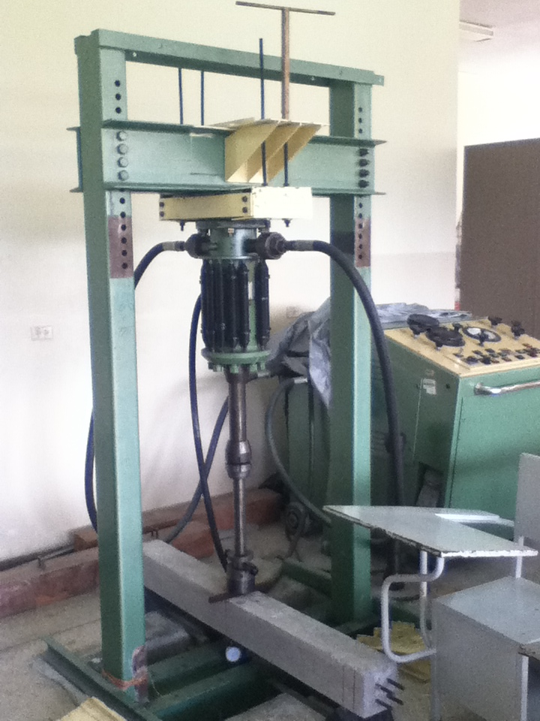
  CENTRO DE ENSAYOS MECÁNICOS PARA BAMBÚ -LMM
  DEFINICIÓN DEL PROBLEMA
En el Ecuador no existe un centro especializado de bambú que estime las propiedades mecánicas de este material de manera fiable bajo la Norma ISO 22157.

Slide 8
  CENTRO DE ENSAYOS MECÁNICOS PARA BAMBÚ -LMM
  ALCANCE DEL PROYECTO
Implementar un centro de ensayos mecánicos para el estudio del bambú cumpliendo con la norma ISO/DIS -22157, el que se encuentra dentro del laboratorio de mecánica de materiales de la Universidad de las Fuerzas Armadas ESPE.
El centro tiene la capacidad de estudiar las especies dendrocalamus asper y angustifolia kunth del bambú
Tipos de Ensayos:
Tracción perpendicular
Compresión paralelo a la fibra
Corte paralelo a la fibra
Flexión
El centro de ensayos cumple Los estándares internacionales enviados por el INBAR y CONVENTRY UNIVERSITY los cuales se basan en cumplimento de normas y la digitalización de los datos obtenidos.

Slide 9
  CENTRO DE ENSAYOS MECÁNICOS PARA BAMBÚ -LMM
  CARACTERIZACIÓN DEL LABORATORIO
  La infraestructura del laboratorio de Mecánica de Materiales cumple con los requerimientos necesarios para efectuar los ensayos mecánicos al bambú.
  Máquinas e instalaciones para el proyecto:
Tipo de Ensayo | Instalaciones y Máquinas | Código LMM
Compresión, Corte, Tracción | Máquina universal de ensayos MTS | MM-30
Compresión, Corte | Prensa Hidráulica 100 ton manual AMSLER | MM-25
Flexión | Vibróforo de baja frecuencia | MM-28
Tracción, compresión, corte | Máquina Universal de Ensayos AMSLER | MM-29
Materiales y Materias Primas | Bodega | MM-34

Slide 10
  CENTRO DE ENSAYOS MECÁNICOS PARA BAMBÚ -LMM
  DOCUMENTACIÓN TÉCNICA
Las normas aplicarse para los ensayos en bambú.
  Norma técnica Colombiana NTC 5525 Métodos de ensayo para la determinar las propiedades físicas y mecánicas de la guadua angustifolia kunth
  Norma técnica Ecuatoriana INEN-ISO/DIS-22157, “determinación de propiedades físicas y mecánicas del bambú”
Los manuales de la maquinara y equipos.
  Vibróforo de baja frecuencia marca AMSLER, modelo 417 U
  Máquina universal de ensayos marca MTS, modelo 810-14-2
  Prensa hidráulica de 1000 KN (100 ton) marca: AMSLER, modelo: 941-130
  Máquina universal de ensayos marca: AMSLER, modelo: FM-1033

Slide 11
  CENTRO DE ENSAYOS MECÁNICOS PARA BAMBÚ -LMM
FINANCIAMIENTO
  El financiamiento de la construcción de los accesorios para los diferentes tipos de ensayos así como la dotación de probetas de bambú se realizará en su totalidad con fondos del INBAR, mientras que Coventry University adquiere y organiza la entrega de instrumentos, los cuales serán prestados a la Universidad de las Fuerzas armadas- ESPE. Una vez culminado el proyecto los equipos pasarán a ser propiedad de la universidad.

Slide 12
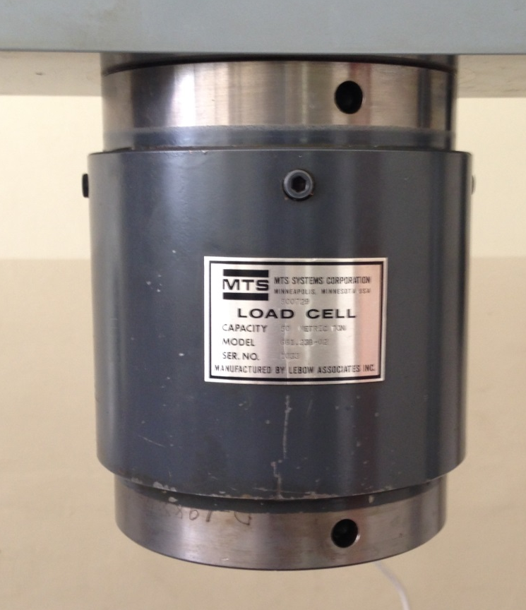
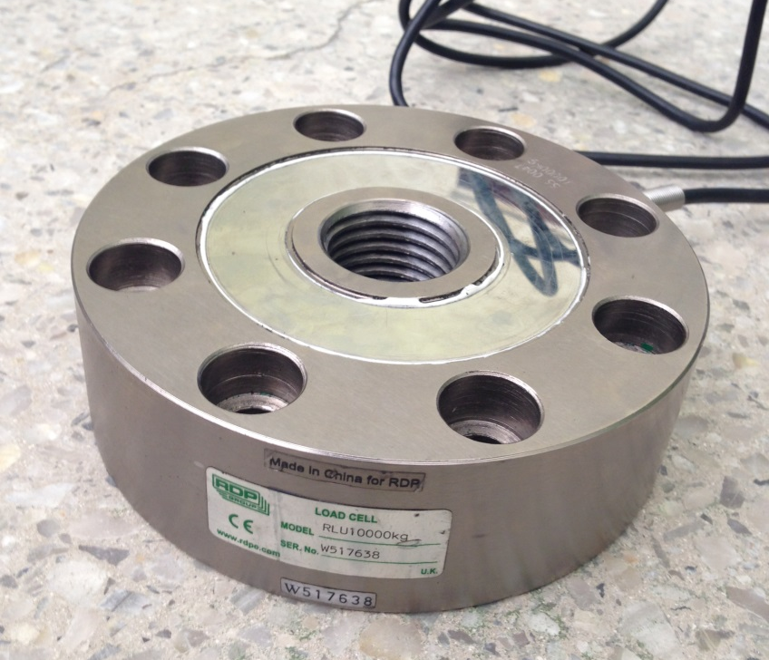
  CENTRO DE ENSAYOS MECÁNICOS PARA BAMBÚ -LMM
  INSTRUMENTOS DE MEDICIÓN
CELDA DE CARGA 100 KN (10 Ton) Y de 500 KN (50 Ton)

Slide 13
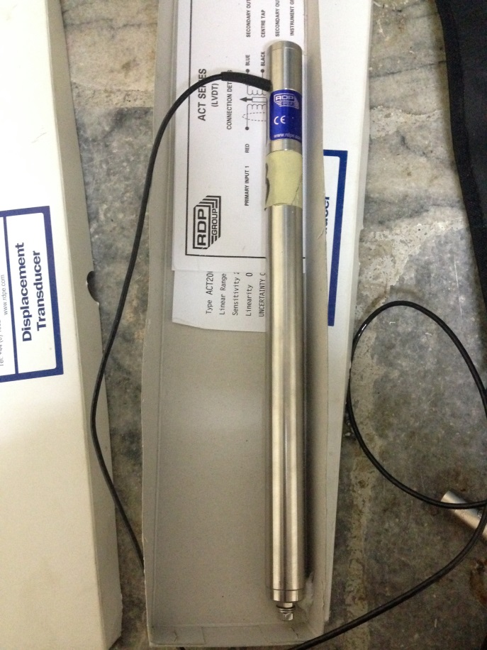
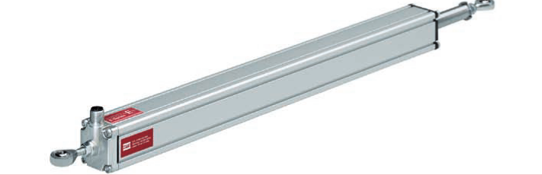
  CENTRO DE ENSAYOS MECÁNICOS PARA BAMBÚ -LMM
  INSTRUMENTOS DE MEDICIÓN
LVDT (lineal variation diferential transformer)
ER

Slide 14
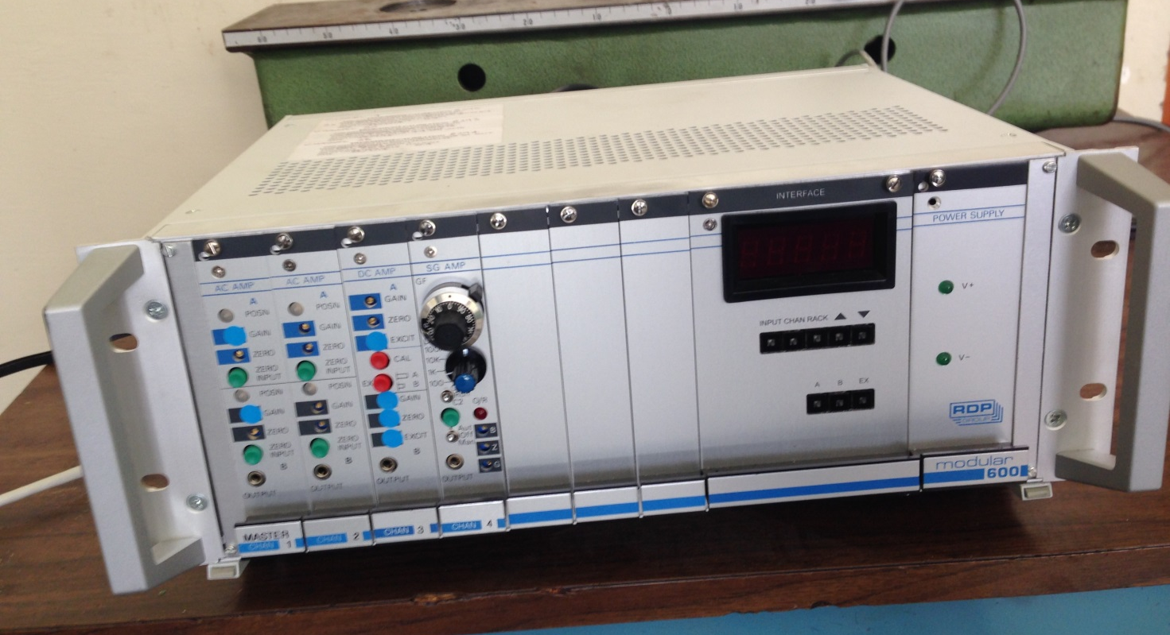
  CENTRO DE ENSAYOS MECÁNICOS PARA BAMBÚ -LMM
  INSTRUMENTOS DE MEDICIÓN
DATA LOGGER

Slide 15


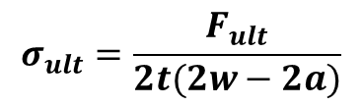

  CENTRO DE ENSAYOS MECÁNICOS PARA BAMBÚ -LMM
ANÁLISIS DE FUERZAS Y ESFUERZOS
CORTE
COMPRESIÓN
$$τ_{ult}=\frac{F_{ult}}{\sum{(t∗L})}$$
$$σ_{ult}=\frac{F_{ult}}{A}$$
TENSIÓN
$$σ_{ult}=\frac{F_{ult}}{A}$$
$$σ_{ult}=\frac{F_{ult}}{2t(2w−2a)}$$

Slide 16



  CENTRO DE ENSAYOS MECÁNICOS PARA BAMBÚ -LMM
ANÁLISIS DE FUERZAS Y ESFUERZOS
FLEXIÓN
$$σ_{ult}=F∗(L∗\frac{\frac{D}{2}}{6})/I_{B}$$
$$I_{B}=\frac{π}{64}∗[D^{4}−{\left(D−2t\right)}^{4}]$$
$$E=\frac{23∗F∗L^{3}}{1296∗δ∗I_{B}}$$

Slide 17
  CENTRO DE ENSAYOS MECÁNICOS PARA BAMBÚ -LMM
PROCESO DE DIGITALIZACIÓN DE DATOS
El sistema de adquisición de datos tiene como objetivo fundamental transformar la señal de analógica a digital (A/D) en un formato que acepta el sistema de control, en la cual podemos procesar, almacenar, analizar y desplegar la información ingresada por los sensores.
PROCESO
Variable física:
Temperatura
Presión
Flujo
SENSOR
LVDT
Celda de carga
ACOND. DE SEÑAL
Amplificado
Linealizado
Alimentación
A/D
Resolución:
Bits
Muestreo: número de ciclos
PC
Código binario número de bits

Slide 18
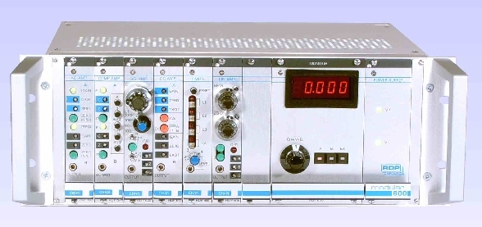
  CENTRO DE ENSAYOS MECÁNICOS PARA BAMBÚ -LMM
  REGISTRADOR DE DATOS (DATA LOGGER)
El sistema de adquisición de datos lo realiza un data logger el modular tipo 600 el cual tiene la ventaja de tener módulos de expansión y contestabilidad a PC
Una muy amplia gama de ajuste de ganancia garantiza que el sistema sea compatible con la gran mayoría de sensores LVDT y celdas de carga existentes en el mercado.
VISUALIZACIÓN Y REGISTRO DE DATOS:
Excel
Pantalla digital
Memoria interna

Slide 19
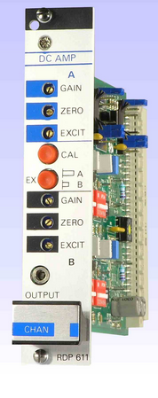
  CENTRO DE ENSAYOS MECÁNICOS PARA BAMBÚ -LMM
  MÓDULOS DATA LOGGER: ER Y CELDA DE CARGA

Slide 20
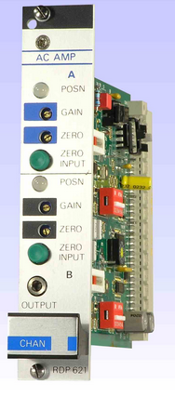
  CENTRO DE ENSAYOS MECÁNICOS PARA BAMBÚ -LMM
  MÓDULOS DATA LOGGER: LVDT

Slide 21
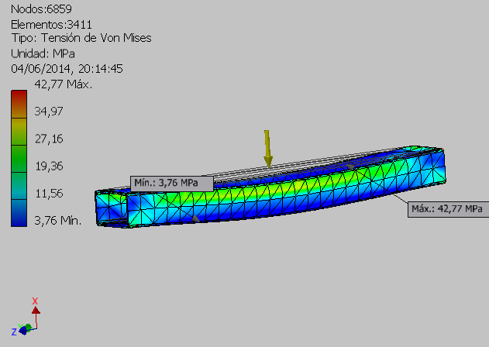
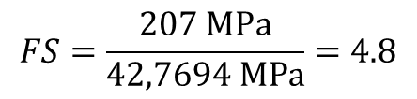
  CENTRO DE ENSAYOS MECÁNICOS PARA BAMBÚ -LMM
  DISEÑO DE ELEMENTOS
  FLEXIÓN:
Acero A36
$$FS=\frac{207 MPa}{42,7694 MPa}=4.8$$

Slide 22
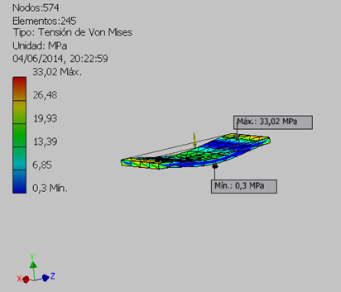
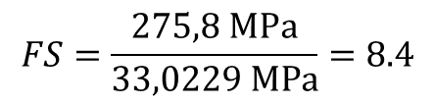
  CENTRO DE ENSAYOS MECÁNICOS PARA BAMBÚ -LMM
  DISEÑO DE ELEMENTOS
  FLEXIÓN:
Acero A588
$$FS=\frac{275,8 MPa}{33,0229 MPa}=8.4$$

Slide 23
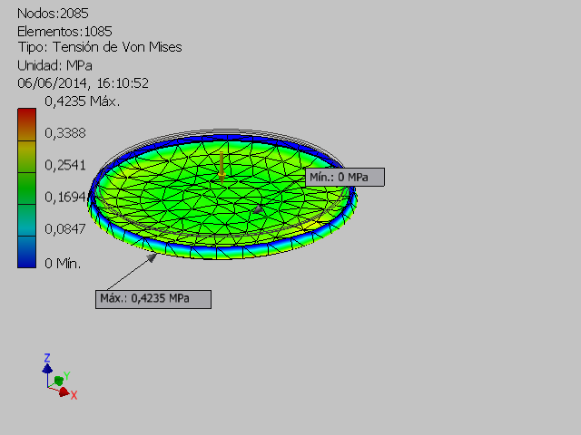
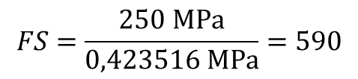
  CENTRO DE ENSAYOS MECÁNICOS PARA BAMBÚ -LMM
  DISEÑO DE ELEMENTOS
  COMPRESIÓN:
Acero K455 (AISI S1)
$$FS=\frac{250 MPa}{0,423516 MPa}=590$$

Slide 24
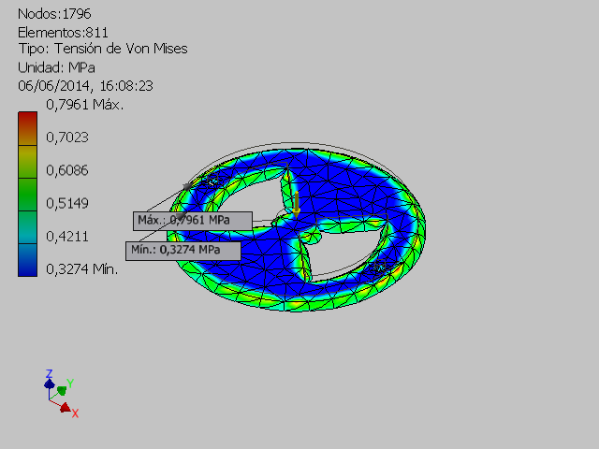
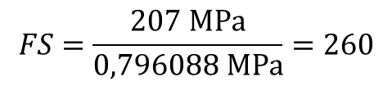
  CENTRO DE ENSAYOS MECÁNICOS PARA BAMBÚ -LMM
  DISEÑO DE ELEMENTOS
  CORTE:
Acero K455 (AISI S1)
$$FS=\frac{207 MPa}{0,796088 MPa}=260$$

Slide 25
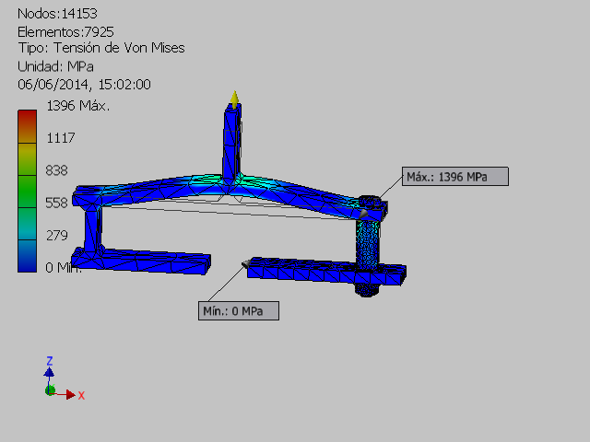
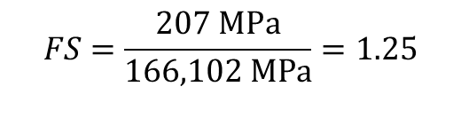
  CENTRO DE ENSAYOS MECÁNICOS PARA BAMBÚ -LMM
  DISEÑO DE ELEMENTOS
  TRACCIÓN:
Acero A36
$$FS=\frac{207 MPa}{166,102 MPa}=1.25$$

Slide 26
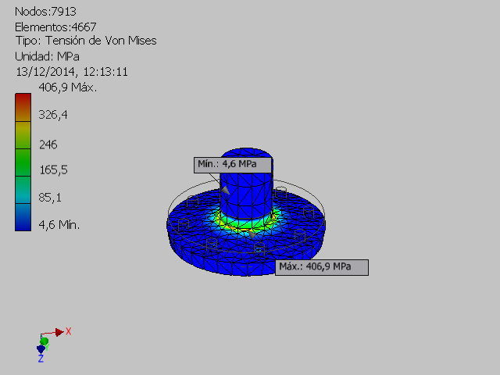
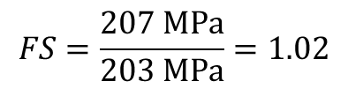
  CENTRO DE ENSAYOS MECÁNICOS PARA BAMBÚ -LMM
  DISEÑO DE ELEMENTOS
  OTROS:
Acero A36
$$FS=\frac{207 MPa}{203 MPa}=1.02$$

Slide 27
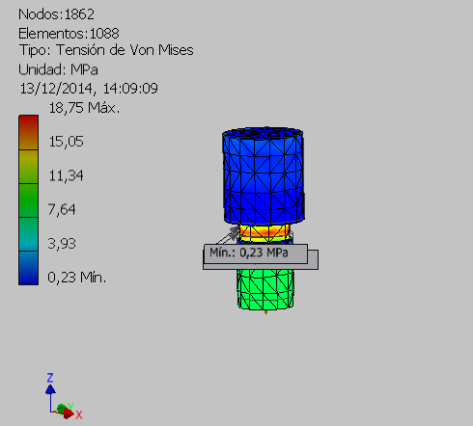
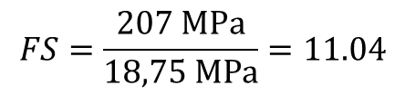
  CENTRO DE ENSAYOS MECÁNICOS PARA BAMBÚ -LMM
  DISEÑO DE ELEMENTOS
  OTROS:
Acero A36
$$FS=\frac{207 MPa}{18,75 MPa}=11.04$$

Slide 28
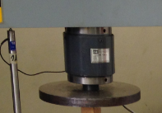
  CALIBRACIÓN
  CELDA DE CARGA MTS 500 KN (50 TON)
En la calibración de los instrumentos de medida de fuerza, como procedimiento consiste fundamentalmente, en aplicar al elemento fuerzas conocidas con exactitud y comparar con el elemento a calibrar, para ajustarlos a las medidas deseadas.

Slide 29
  CENTRO DE ENSAYOS MECÁNICOS PARA BAMBÚ -LMM
  APLICACIÓN DE CARGAS CONOCIDAS

Slide 30
  CENTRO DE ENSAYOS MECÁNICOS PARA BAMBÚ -LMM
  FACTOR DE CORRECCIÓN PARA CELDA DE CARGA MTS 50 TON
Celda tipo botella (kg) | Celda MTS (kg) | Factor de Corrección
3100,000 | 7930,93 | 2,558
5367,273 | 13725,05 | 2,557
5000,000 | 12178,69 | 2,435
7100,000 | 18779,25 | 2,645
8200,000 | 19617,56 | 2,392
9200,000 | 23981,78 | 2,607
3100,000 | 8019,17 | 2,587
7100,000 | 18865,45 | 2,657
Promedio |  | 2,555
El factor de corrección de 2,55 es un multiplicador el cual se lo multiplica a los datos mostrados por el software del Datalogger, para que las lecturas sean en la unidad de kilogramos.

Slide 31
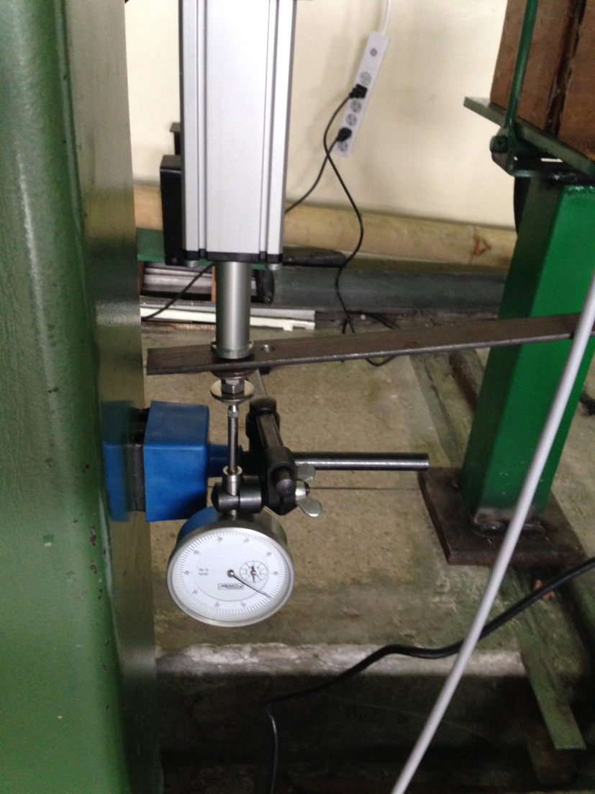
  CENTRO DE ENSAYOS MECÁNICOS PARA BAMBÚ -LMM
  CALIBRACIÓN
  LVDT Y ER
La calibración de los LVDT y ER se realiza comparando el LVDT y un comparador (transductor mecánico de desplazamiento, calibrado), El proceso de calibración se lo realiza midiendo simultáneamente el desplazamiento mostrado en el indicador y compararlos con los valores obtenidos en el transductor mecánico de movimiento.
.

Slide 32
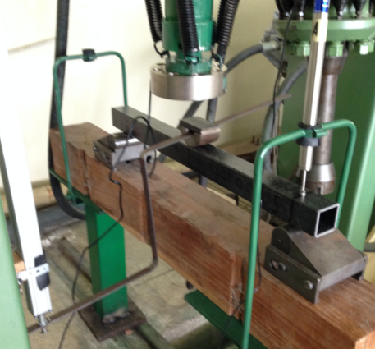
  CENTRO DE ENSAYOS MECÁNICOS PARA BAMBÚ -LMM
  VALIDACIÓN DE LA CALIBRACIÓN
VIGA DE 50X50 SIMPLEMENTE APOYADA
HASTA UNA CARGA DE 3500 N 1 PTO DE CARGA

Slide 33
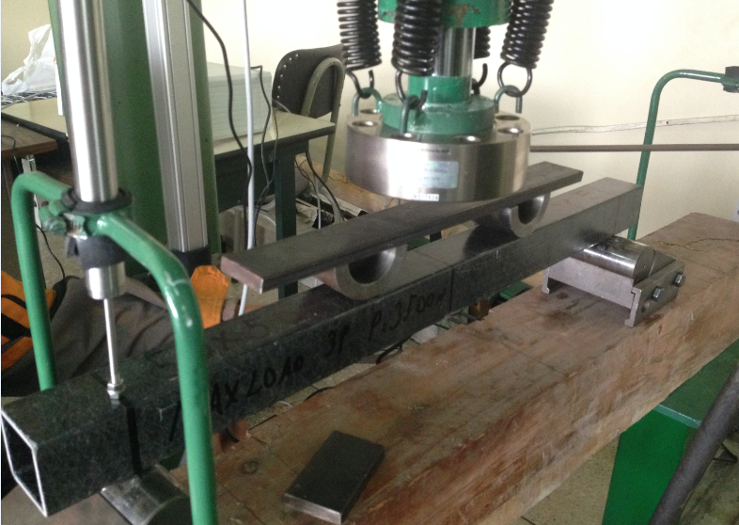
  CENTRO DE ENSAYOS MECÁNICOS PARA BAMBÚ -LMM
  VALIDACIÓN DE LA CALIBRACIÓN
VIGA DE 50X50 SIMPLEMENTE APOYADA
HASTA UNA CARGA DE 7000 N 2 PTOS DE CARGA

Slide 34
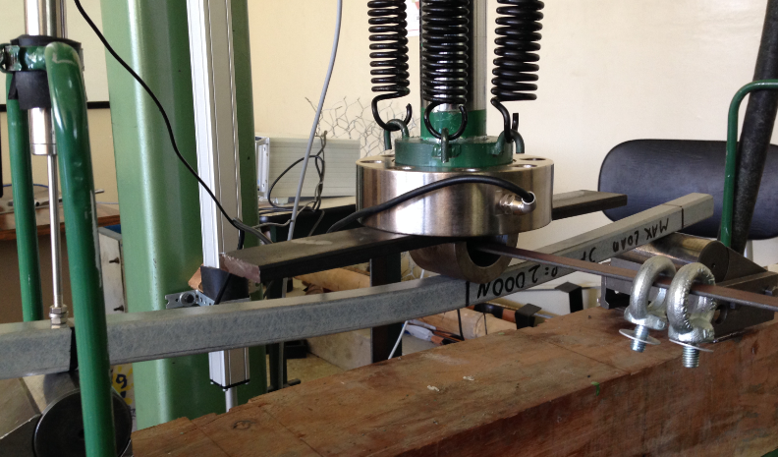
  CENTRO DE ENSAYOS MECÁNICOS PARA BAMBÚ -LMM
  VALIDACIÓN DE LA CALIBRACIÓN
VIGA DE 25X25 SIMPLEMENTE APOYADA
HASTA UNA CARGA DE 2000 N 1 PTO DE CARGA

Slide 35
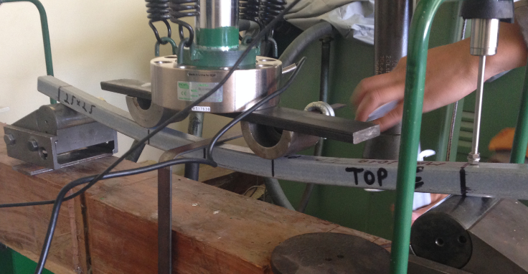
  CENTRO DE ENSAYOS MECÁNICOS PARA BAMBÚ -LMM
  VALIDACIÓN DE LA CALIBRACIÓN
VIGA DE 25X25 SIMPLEMENTE APOYADA
HASTA UNA CARGA DE 3000 N 2 PTO DE CARGA

Slide 36
  CENTRO DE ENSAYOS MECÁNICOS PARA BAMBÚ -LMM
  RESULTADOS
Tipo de Ensayo | Carga (N) | Deformación (mm)
Viga de 50X50 un punto de aplicación | 3571 | 5,735
Viga de 50X50 dos puntos de aplicación | 7014 | 7,33
Viga de 25X25 un punto de aplicación | 2001 | 20,40
Viga de 25X25 dos puntos de aplicación | 3009 | 28,20
.

Slide 37
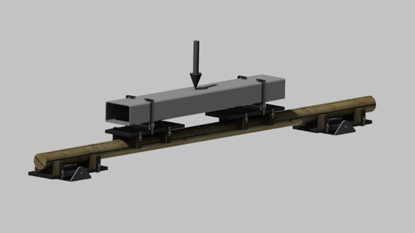
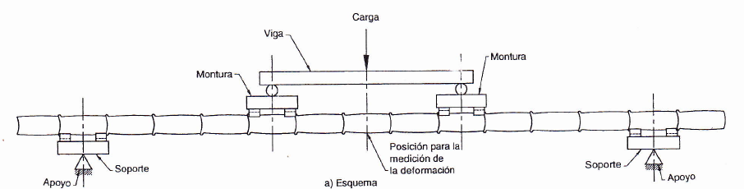
  CENTRO DE ENSAYOS MECÁNICOS PARA BAMBÚ -LMM
  PRUEBAS PILOTO
  FLEXIÓN

Slide 38
  CENTRO DE ENSAYOS MECÁNICOS PARA BAMBÚ -LMM
  PRUEBAS PILOTO
  FLEXIÓN
EQUIPO | INSTRUMENTOS DE MEDICIÓN | CANTIDAD | ESPECIFICACIONES | FUNCIÓN
Vibróforo de Baja Frecuencia AMSLER 417u | ERs | 1 | Transductor de desplazamiento de que mide hasta 1000mm | Medir el desplazamiento de la deflexión del bambú en el centro de la probeta
 | LVDT | 2 | Transductor de desplazamiento, cautivo-guiado LVDT de +-100mm(+-2’’), 0.5 % de linealidad | Medir el desplazamiento del bambú en los extremos
 | CELDA DE CARGA 100 KN (10 TON) RDP | 1 | Celda de carga, rango 10000 kg, trabaja a tensión y a compresión | Mide la fuerza aplicada sobre el bambú

Slide 39

  CENTRO DE ENSAYOS MECÁNICOS PARA BAMBÚ -LMM
  CÁLCULO Y EXPRESIÓN DE RESULTADOS
 | Dimensiones (mm) |  |  |  | Promedio (mm)
Diámetro Medio | 100,1 | 100,4 |  |  | 100,25
Espesor Superior | 14,7 | 14 | 14,4 | 13,1 | 14,05
Espesor Inferior | 11 | 12,1 | 13,2 | 11,1 | 11,85
Longitud entre apoyos (30XDprom) | 3007,5
Longitud total | 3407,5
Espesor Medio:
$$t=\frac{14,05+11,85}{2}$$
$$t=12,95 mm$$
Calculo de inercia:
$$I_{B}=\frac{π}{64}∗[D^{4}−{\left(D−2t\right)}^{4}]$$

Slide 40
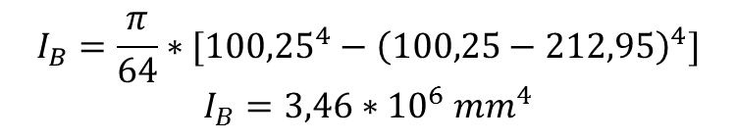

  CENTRO DE ENSAYOS MECÁNICOS PARA BAMBÚ -LMM
$$I_{B}=\frac{π}{64}∗[{100,25}^{4}−{\left(100,25−212,95\right)}^{4}]$$
$$I_{B}=3,46∗{10}^{6} {mm}^{4}$$
$$Carga máxima: 5728 (N)$$
$$Deflexion Maxima: 79.17 (mm)$$
Cálculo de esfuerzo último:
$$σ_{ult}=\frac{\left(F∗L∗\frac{\frac{D}{2}}{6} \right)}{I_{B}}$$
$$σ_{ult}=\frac{\left(5728 N∗3007,5 mm∗\frac{\frac{100,25 mm }{2}}{6}\right)}{3,46∗{10}^{6} {mm}^{4}}$$
$$σ_{ult}=41,61 MPa$$

Slide 41
  CENTRO DE ENSAYOS MECÁNICOS PARA BAMBÚ -LMM
  CURVA CARACTERÍSTICA

Slide 42
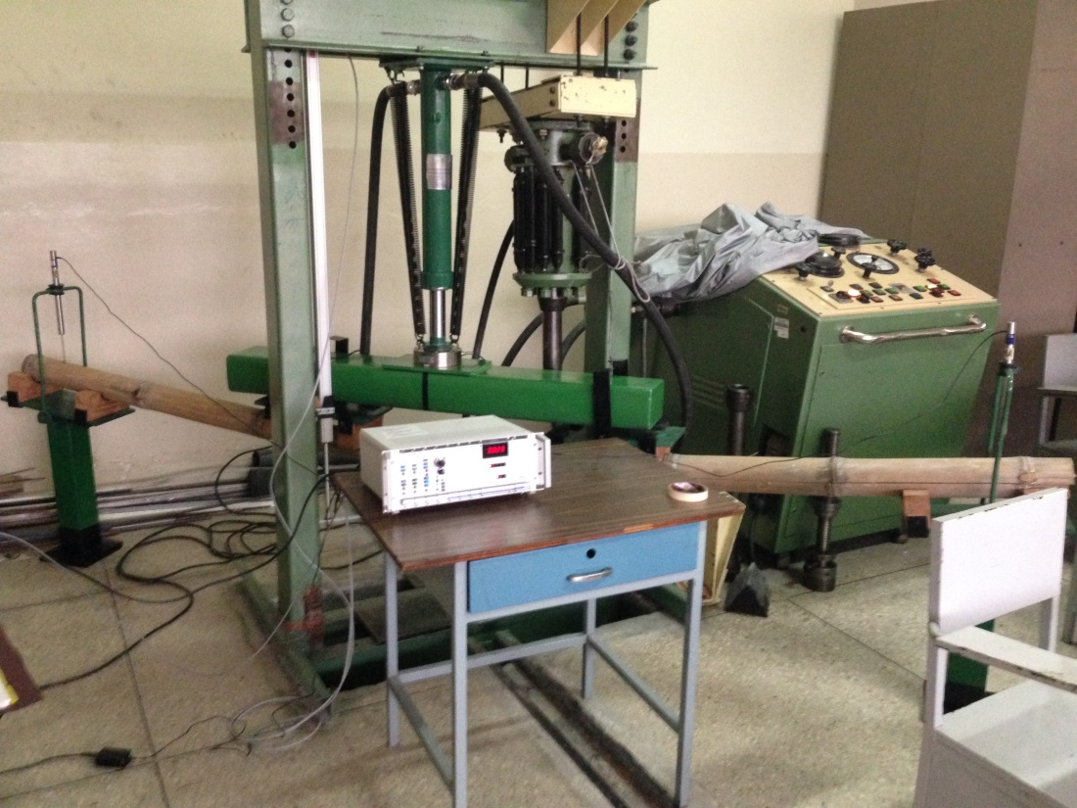
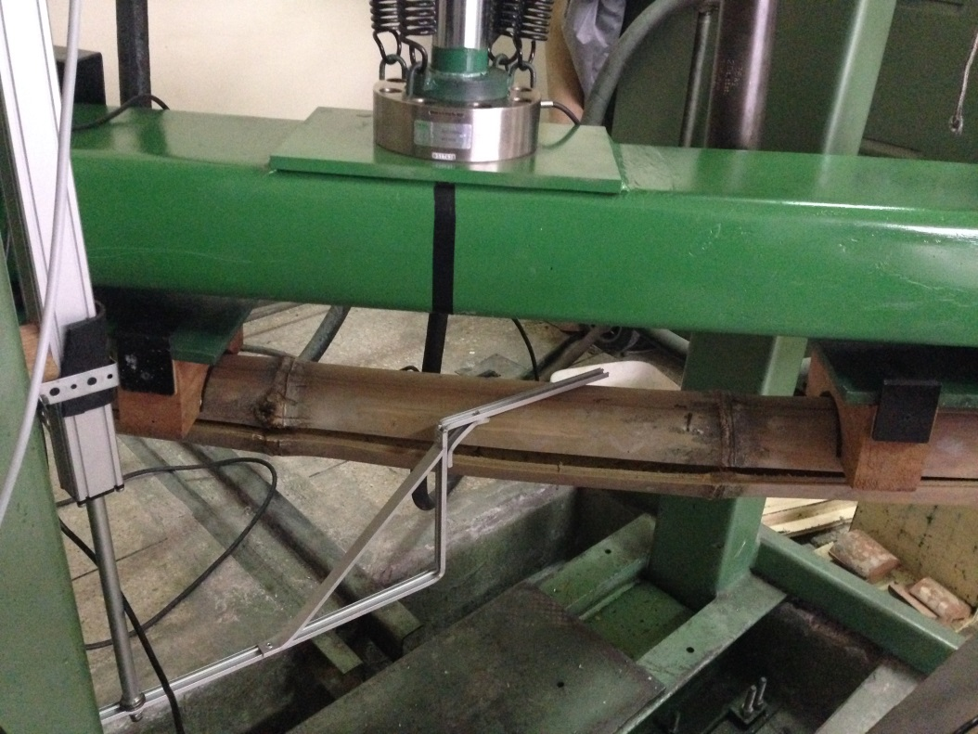
  CENTRO DE ENSAYOS MECÁNICOS PARA BAMBÚ -LMM

Slide 43
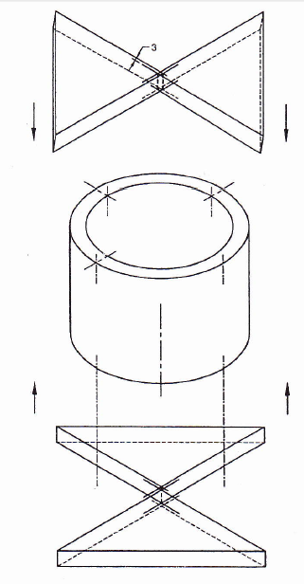
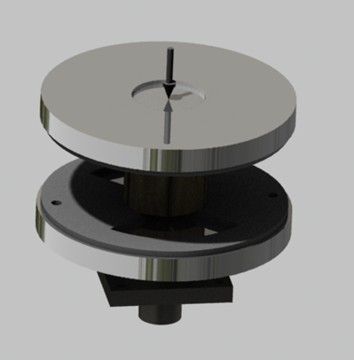
  CENTRO DE ENSAYOS MECÁNICOS PARA BAMBÚ -LMM
  PRUEBAS PILOTO
  CORTE

Slide 44
  CENTRO DE ENSAYOS MECÁNICOS PARA BAMBÚ -LMM
  PRUEBAS PILOTO
  CORTE
EQUIPO | INSTRUMENTOS DE MEDICIÓN | CANTIDAD | ESPECIFICACIONES | FUNCIÓN
Maquina Universal de Ensayos MTS | CELDA DE CARGA 100 KN (10 TON) RDP | 1 | Celda de carga, rango 10000 kg, trabaja a tensión y a compresión | Mide la fuerza aplicada sobre el bambú
 | LVDT | 1 | Transductor de desplazamiento, cautivo-guiado LVDT de +-100mm(+-2’’), 0.5 % de linealidad | Medir el desplazamiento del bambú

Slide 45

  CENTRO DE ENSAYOS MECÁNICOS PARA BAMBÚ -LMM
  CÁLCULO Y EXPRESIÓN DE RESULTADOS
 | Dimensiones (mm) |  |  |  |  | Promedio (mm)
Diámetro Medio |  | 82 |  | 82,5 |  | 82,25
Espesor Superior | 6,8 |  | 6,5 | 8,5 | 7,1 | 7,225
Espesor Inferior | 6,5 |  | 7 | 8,1 | 6,2 | 6,95
Longitud D/2 | 41,125
Carga y deflexión máxima:
$$Carga máxima:12521 (N)$$
$$Desplazamiento Máximo: 1,748 (mm)$$
Cálculo de esfuerzo último cortante:
Cálculo de las áreas cortadas
$${\left(t_{1}∗L\right)}_{1}=\left(\frac{6,8+6,5}{2}\right)∗\left(41,125\right)=273,481 {mm}^{2}$$

Slide 46
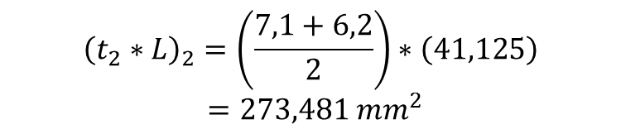

  CENTRO DE ENSAYOS MECÁNICOS PARA BAMBÚ -LMM
$${\left(t_{2}∗L\right)}_{2}=\left(\frac{7,1+6,2}{2}\right)∗\left(41,125\right)=273,481 {mm}^{2}$$
$$τ_{ult}=\frac{F_{ult}}{\sum{(t∗L})}$$
$$τ_{ult}=\frac{12521 N}{273,481 {mm}^{2}+273,481{ mm}^{2}}$$
$$τ_{ult}=22,89 MPa$$

Slide 47
  CENTRO DE ENSAYOS MECÁNICOS PARA BAMBÚ -LMM
  CURVA CARACTERÍSTICA

Slide 48
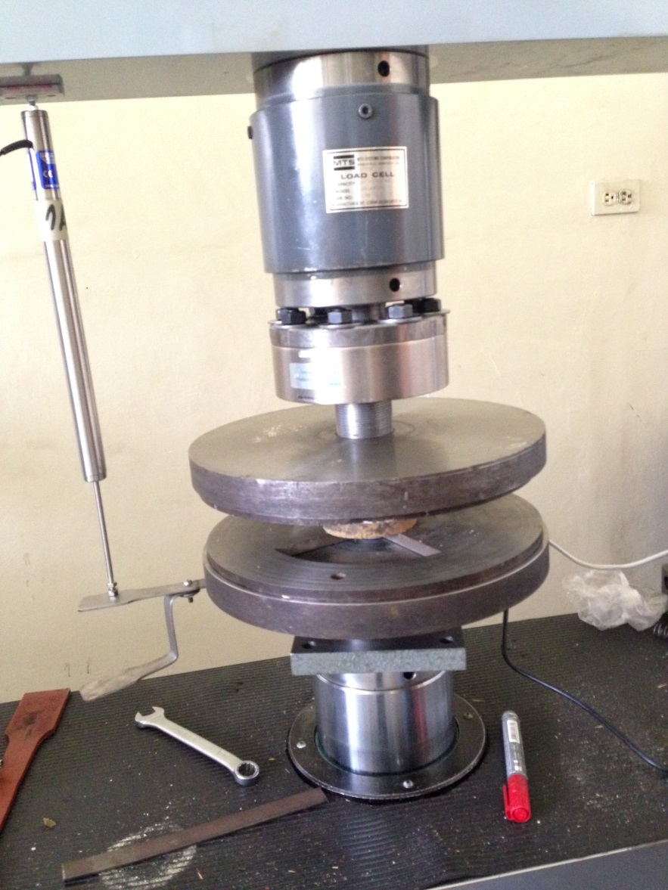
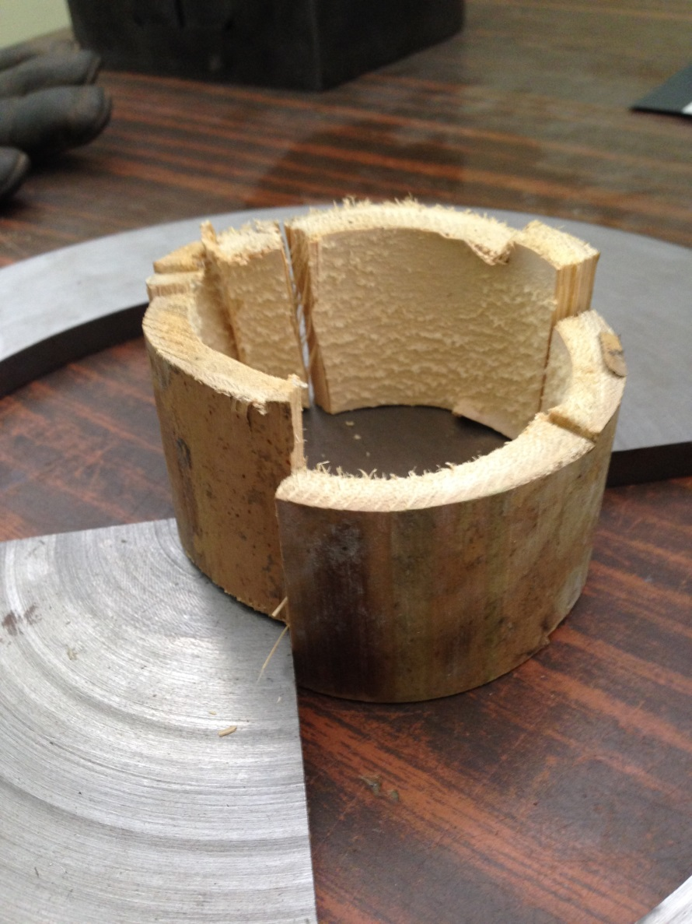
  CENTRO DE ENSAYOS MECÁNICOS PARA BAMBÚ -LMM

Slide 49
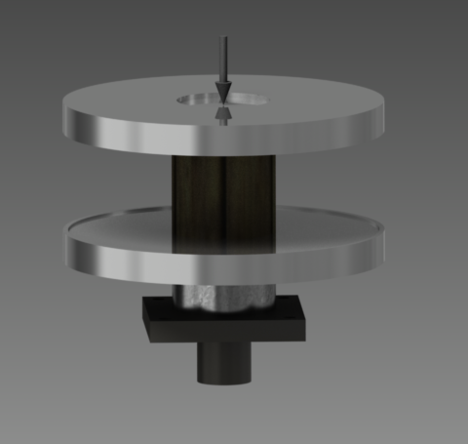

  CENTRO DE ENSAYOS MECÁNICOS PARA BAMBÚ -LMM
  PRUEBAS PILOTO
  COMPRESIÓN

Slide 50
  CENTRO DE ENSAYOS MECÁNICOS PARA BAMBÚ -LMM
  PRUEBAS PILOTO
  COMPRESIÓN
EQUIPO | INSTRUMENTOS DE MEDICIÓN | CANTIDAD | ESPECIFICACIONES | FUNCIÓN
Máquina Universal de Ensayos MTS | CELDA DE CARGA 500 KN (50 TON) MTS | 1 | Celda de carga, rango 50000 kg, trabaja a tensión y a compresión | Mide la fuerza aplicada sobre el bambú
 | LVDT | 1 | Transductor de desplazamiento, cautivo-guiado LVDT de +-50mm(+-2’’), 0.5 % de linealidad | Medir el desplazamiento del bambú

Slide 51

  CENTRO DE ENSAYOS MECÁNICOS PARA BAMBÚ -LMM
  CÁLCULO Y EXPRESIÓN DE RESULTADOS
 | Dimensiones (mm) |  |  |  | Promedio (mm)
Diámetro Medio | 84,9 |  | 88,2 |  | 86,55
Espesor Superior | 9,3 | 8,5 | 10 | 9,1 | 9,225
Espesor Inferior | 10 | 15 | 9 | 9,2 | 10,8
Longitud | 87
$$Carga máxima:6255,686(N)$$
$$Desplazamiento Máximo: 1,230 (mm)$$
Cálculo de esfuerzo de compresión:
Cálculo del área:
$$A=D_{ext}−D_{int}$$
$$A=2407,50 {mm}^{2}$$

Slide 52

  CENTRO DE ENSAYOS MECÁNICOS PARA BAMBÚ -LMM
$$σ_{ult}=\frac{F_{ult}}{A}$$
$$σ_{ult}=\frac{45660,74 N}{2407,50 {mm}^{2}}$$
$$σ_{ult}=18.97 MPa$$

Slide 53
  CENTRO DE ENSAYOS MECÁNICOS PARA BAMBÚ -LMM
  CURVA CARACTERÍSTICA

Slide 54


  CENTRO DE ENSAYOS MECÁNICOS PARA BAMBÚ -LMM

Slide 55


  CENTRO DE ENSAYOS MECÁNICOS PARA BAMBÚ -LMM
  PRUEBAS PILOTO
  TRACCIÓN PERPENDICULAR

Slide 56

  CENTRO DE ENSAYOS MECÁNICOS PARA BAMBÚ -LMM
  PRUEBAS PILOTO
  TRACCIÓN PERPENDICULAR

Slide 57
  CENTRO DE ENSAYOS MECÁNICOS PARA BAMBÚ -LMM
  PRUEBAS PILOTO
  TRACCIÓN PERPENDICULAR
EQUIPO | INSTRUMENTOS DE MEDICIÓN | CANTIDAD | ESPECIFICACIONES | FUNCIÓN
Maquina Universal de Ensayos MTS | CELDA DE CARGA 100 KN (10 TON) RDP | 1 | Celda de carga, rango 10000 kg, trabaja a tensión y a compresión | Mide la fuerza aplicada sobre el bambú
 | LVDT | 1 | Transductor de desplazamiento, cautivo-guiado LVDT de +-50mm(+-2’’), 0.5 % de linealidad | Medir el desplazamiento del bambú

Slide 58

  CENTRO DE ENSAYOS MECÁNICOS PARA BAMBÚ -LMM
  CÁLCULO Y EXPRESIÓN DE RESULTADOS
 | Dimensiones (mm) |  |  |  | Promedio (mm)
Diámetro Medio | 133,1 | 124,9 | 122,7 | 131,5 | 128,05
Espesor Superior | 23,2 | 23,1 | 21,1 | 23,5 | 22,725
Espesor Inferior | 23 | 23,2 | 21,5 | 24,1 | 22,95
Longitud | 130
$$Carga máxima:6957(N)$$
$$Desplazamiento Máximo: 8,15 (mm)$$
Cálculo de esfuerzo de tracción perpendicular a las fibras:
Cálculo del espesor medio:
$$t=\frac{22,725+22,95}{2}$$
$$t=22,837 mm$$

Slide 59

  CENTRO DE ENSAYOS MECÁNICOS PARA BAMBÚ -LMM
$$σ_{ult}=\frac{F_{ult}}{2t(2w−2a)}$$
$$σ_{ult}=\frac{6957 N}{2∗22,837mm(130mm−2\left(3mm\right))}$$
$$σ_{ult}=1,2283 MPa$$

Slide 60
  CENTRO DE ENSAYOS MECÁNICOS PARA BAMBÚ -LMM
  CURVA CARACTERÍSTICA

Slide 61


  CENTRO DE ENSAYOS MECÁNICOS PARA BAMBÚ -LMM

Slide 62
  CENTRO DE ENSAYOS MECÁNICOS PARA BAMBÚ -LMM
  ANÁLISIS ECONÓMICO

Slide 63
  CENTRO DE ENSAYOS MECÁNICOS PARA BAMBÚ -LMM
  ANÁLISIS ECONÓMICO
COSTOS DE MATERIALES
Descripción | Costo
Costo de materiales directos | $ 2.400,00
Costo de Equipos | $ 11230,82
Costo por utilización de máquinas, herramientas y consumibles | $ 820,00
Total | $ 14450,82

Slide 64
  CENTRO DE ENSAYOS MECÁNICOS PARA BAMBÚ -LMM
  CONCLUSIONES
Se diseñó e implementó un centro de ensayos mecánicos para el bambú en el laboratorio de mecánica de materiales, en el cual se pueden realizar los ensayos de: flexión, compresión, tracción perpendicular a las fibras y corte.
Se determinó que tanto la Máquina Universal de Ensayos MTS como el Vibróforo de Baja Frecuencia son factibles para realizar los ensayos destructivos en bambú, sin embargo el laboratorio cuenta con limitaciones tanto de espacio como de capacidad de los sensores, por lo que el diámetro de las probetas no deben sobrepasar para flexión 130 mm, para compresión y corte 120 mm.
Al realizar las pruebas de funcionamiento se determinó que el Data Logger es compatible con la celda de carga ubicada en la Máquina Universal de Ensayos MTS, cabe recalcar que la celda al ser de 500 KN se dificulta estabilizar los datos en cargas muy pequeñas como son el caso de los ensayos de tracción y corte por lo que optamos por utilizar la celda de 100 KN para estos ensayos y dejamos la celda de 500 KN únicamente para ensayos de compresión.

Slide 65
  CENTRO DE ENSAYOS MECÁNICOS PARA BAMBÚ -LMM
  CONCLUSIONES
En el proceso de selección y fabricación de los accesorios, se remplazó el pistón que originalmente se encontraba conectada al Vibróforo de Baja Frecuencia, debido a que este contaba con un desplazamiento máximo de 120 mm y para el ensayo de flexión en bambú se necesita mínimo de un desplazamiento de 300 mm, se adquirió y ensambló un nuevo pistón el mismo que consta de un desplazamiento máximo de 450 mm.
Previo a la construcción de los accesorios se realizó las debidas simulaciones de los elementos en Inventor, para garantizar el correcto funcionamiento de las mismas. En la actualidad todos los accesorios se encuentran ya construidos y listos para el armado según el tipo de ensayo que se vaya a realizar.
La calibración en la Máquina Universal de Ensayos MTS se la realizó aplicando cargas conocidas proporcionadas por una celda de carga calibrada de tipo botella también para verificar los resultados se realizó ensayos de tracción en la Máquina de Ensayos AMSLER con probetas normalizadas en acero. En flexión se realizó la calibración por medio de unas vigas patrón que nos entregó la Universidad de Coventry. Las pruebas piloto se las realizo con éxito ya que las máquinas se encuentran correctamente calibradas.

Slide 66
  CENTRO DE ENSAYOS MECÁNICOS PARA BAMBÚ -LMM
  CONCLUSIONES
Mediante el análisis económico se determinó que la implementación del Centro de Ensayos mecánicos para el Bambú tiene un costo de 24586 USD. En materiales se invirtió 18826 USD correspondiente al 76.5 % del costo total. También 5310 USD de mano de obre que corresponde al 21.5% y finalmente en otros costos generales 450 USD que corresponde al 2%. Se observa claramente que se trata de un proyecto de investigación en donde la inversión hecha al laboratorio de mecánica de materiales de la Universidad de las Fuerzas Armada ESPE es muy amplia.

Slide 67
  CENTRO DE ENSAYOS MECÁNICOS PARA BAMBÚ -LMM
  RECOMENDACIONES
Revisar la Norma Colombiana de Ensayos Mecánicos para el bambú ya que se encuentran varias discrepancias como unidades y fórmulas.
Obtener la probeta de flexión partiendo del lado de menor diámetro para de esta manera no tener problemas con las limitaciones de espacio del laboratorio.
Encender el Data Logger 30 minutos antes de empezar a realizar los ensayos, esta es una recomendación del fabricante.
En el ensayo de flexión en el panel del Vibróforo de Baja Frecuencia no fiarse del porcentaje de carga que nos muestra, ya que este porcentaje NO es el equivalente a la fuerza real aplicada sobre el culmo de bambú

Slide 68
GRACIAS

